Slide 1
완비성과 유일성

Slide 2
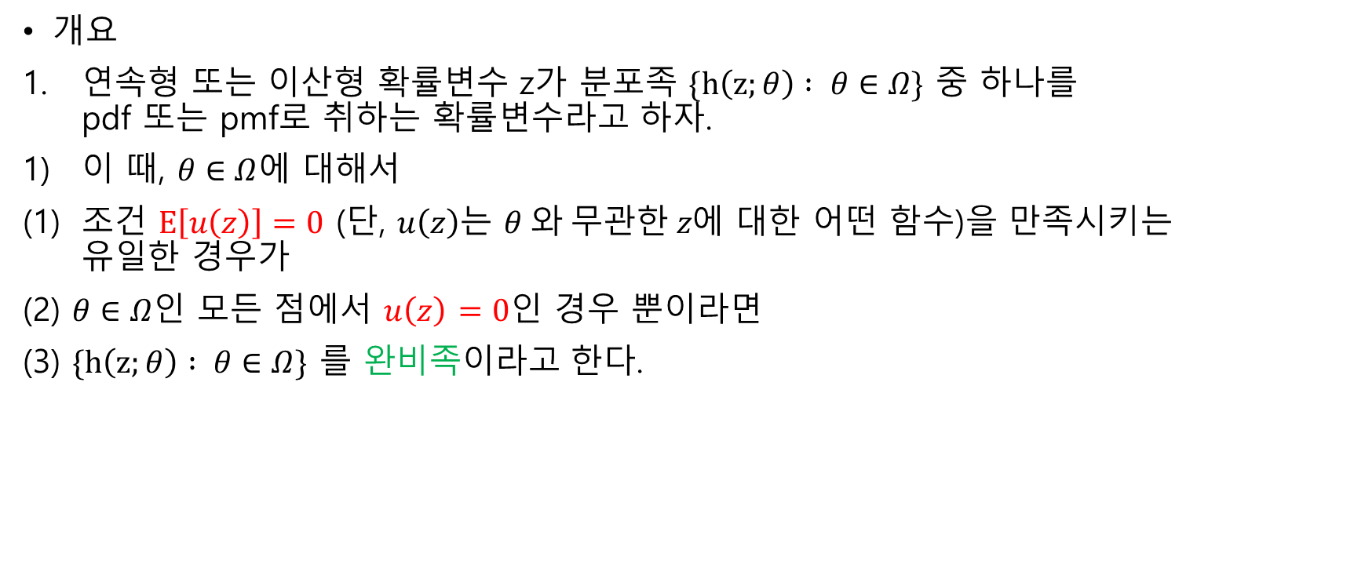
정의
개요
연속형 또는 이산형 확률변수 z가 분포족 $\{h\left(z;θ\right) : θ∈Ω\}$ 중 하나를 pdf 또는 pmf로 취하는 확률변수라고 하자.
이 때, $θ∈Ω$에 대해서
조건 $E\left[u\left(z\right)\right]=0$ (단, $u\left(z\right)$는 $θ 와 무관한 z$에 대한 어떤 함수)을 만족시키는 유일한 경우가
(2) $θ∈Ω$인 모든 점에서 $u\left(z\right)$ $=0인$ 경우 뿐이라면
(3) $\{h\left(z;θ\right) : θ∈Ω\}$ 를 완비족이라고 한다.

Slide 3
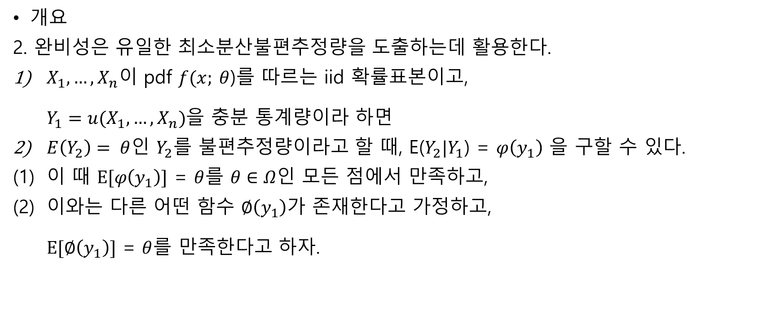
정의
개요
2. 완비성은 유일한 최소분산불편추정량을 도출하는데 활용한다.
$X_{1},…,X_{n}이$ pdf $f(x;$ $θ$)를 따르는 iid 확률표본이고, $Y_{1}=u(X_{1},…,X_{n})$을 충분 통계량이라 하면
$E\left(Y_{2}\right)= θ$인 $Y_{2}를$ 불편추정량이라고 할 때, E($Y_{2}|Y_{1}$) = $φ\left(y_{1}\right)$ 을 구할 수 있다.
이 때 $E[φ\left(y_{1}\right)]$ = $θ$를 $θ∈Ω$인 모든 점에서 만족하고,
이와는 다른 어떤 함수 $∅\left(y_{1}\right)가$ 존재한다고 가정하고, $E[∅\left(y_{1}\right)]$ = $θ$를 만족한다고 하자.

Slide 4
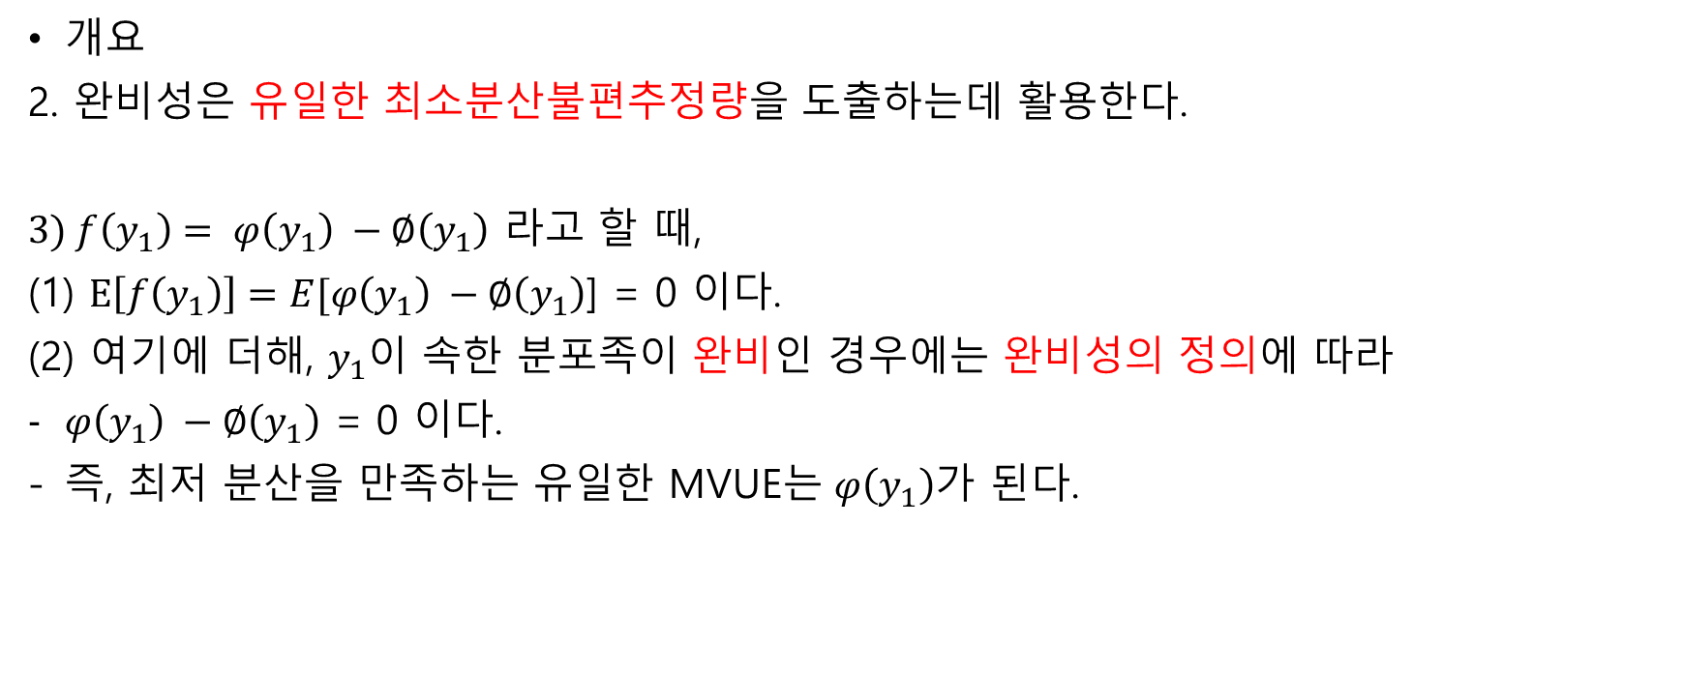
정의
개요
2. 완비성은 유일한 최소분산불편추정량을 도출하는데 활용한다.
$3) f\left(y_{1}\right)= φ\left(y_{1}\right) −∅\left(y_{1}\right)$ 라고 할 때,
(1) $E\left[f\left(y_{1}\right)\right]=E[φ\left(y_{1}\right) −∅\left(y_{1}\right)$] = 0 이다.
(2) 여기에 더해, $y_{1}$이 속한 분포족이 완비인 경우에는 완비성의 정의에 따라
$φ\left(y_{1}\right) −∅\left(y_{1}\right)$ = 0 이다.
즉, 최저 분산을 만족하는 유일한 MVUE는 $φ\left(y_{1}\right)$가 된다.

Slide 5
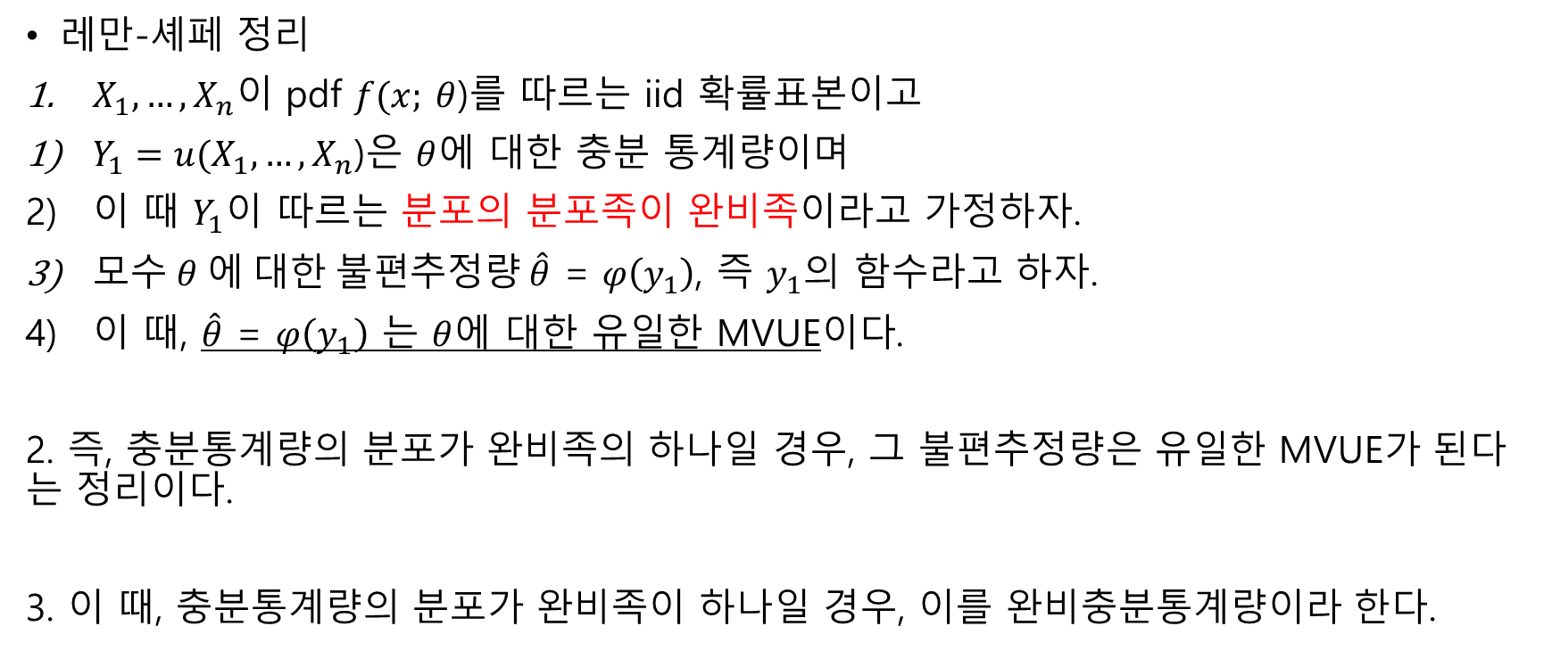
정의
레만-셰페 정리
$X_{1},…,X_{n}이$ pdf $f(x;$ $θ$)를 따르는 iid 확률표본이고
$Y_{1}=u(X_{1},…,X_{n}$)은 $θ$에 대한 충분 통계량이며
이 때 $Y_{1}$이 따르는 분포의 분포족이 완비족이라고 가정하자.
$모수 θ 에 대한 불편추정량 \hat{θ}$ = $φ\left(y_{1}\right)$, 즉 $y_{1}$의 함수라고 하자.
이 때, $\hat{θ}$ = $φ\left(y_{1}\right)$ 는 $θ$에 대한 유일한 MVUE이다.
2. 즉, 충분통계량의 분포가 완비족의 하나일 경우, 그 불편추정량은 유일한 MVUE가 된다는 정리이다.
3. 이 때, 충분통계량의 분포가 완비족이 하나일 경우, 이를 완비충분통계량이라 한다.

Slide 6
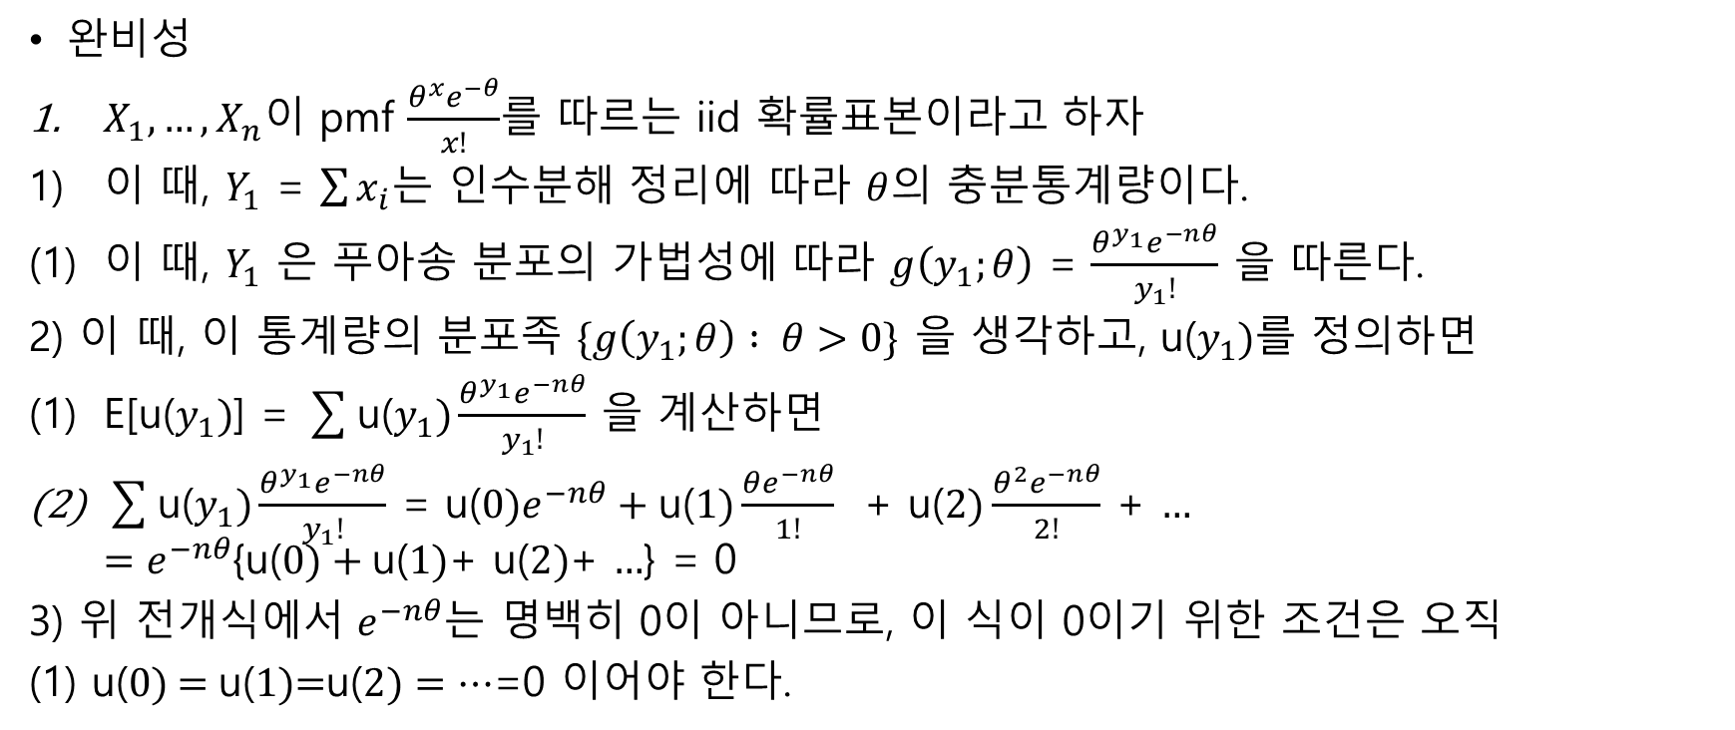
예제
완$비성$
$X_{1},…,X_{n}이$ pmf $\frac{θ^{x}ⅇ^{−θ}}{x!}$를 따르는 iid 확률표본이라고 하자
이 때, $Y_{1}$ = $\sum{x_{i}}$는 인수분해 정리에 따라 $θ$의 충분통계량이다.
이 때, $Y_{1}$ 은 푸아송 분포의 가법성에 따라 $g\left(y_{1};θ\right)$ = $\frac{θ^{y_{1}}ⅇ^{−nθ}}{y_{1}!}$ 을 따른다.
2) 이 때, 이 통계량의 분포족 $\{g\left(y_{1};θ\right) : θ>0\}$ 을 생각하고, u($y_{1})$를 정의하면
E[u($y_{1})$] = $\sum{\text{u}\text{(}y_{1})}\frac{θ^{y_{1}}ⅇ^{−nθ}}{y_{1}!}$ 을 계산하면
$\sum{\text{u}\text{(}y_{1})}\frac{θ^{y_{1}}ⅇ^{−nθ}}{y_{1}!}$ = $\text{u}\text{(}0)ⅇ^{−nθ}+\text{u}\text{(}1)\frac{θⅇ^{−nθ}}{1!}$ + $\text{u}\text{(}2)\frac{θ^{2}ⅇ^{−nθ}}{2!}$ + $…$ $=ⅇ^{−nθ}${$\text{u}\text{(}0)+\text{u}\text{(}1)$+ $\text{u}\text{(}2)$+ $…$} = 0
3) 위 전개식에서 $ⅇ^{−nθ}$는 명백히 0이 아니므로, 이 식이 0이기 위한 조건은 오직
(1) $\text{u}\text{(}0)\text{ = }\text{u}\text{(}1)\text{=}\text{u}\text{(}2)=…$=0 이어야 한다.

